Slide 1
1476 – 날짜 계산. (https://www.acmicpc.net/problem/1476)
문제
지구를 나타내는 수를 E, 태양을 나타내는 수를 S, 달을 나타내는 수를 M이라고 했을 때, 이 세 수는 서로 다른 범위를 가진다. (1 ≤ E ≤ 15, 1 ≤ S ≤ 28, 1 ≤ M ≤ 19)
우리가 알고있는 1년은 준규가 살고있는 나라에서는 1 1 1로 나타낼 수 있다. 1년이 지날 때마다, 세 수는 모두 1씩 증가한다. 만약, 어떤 수가 범위를 넘어가는 경우에는 1이 된다.
E, S, M이 주어졌고, 1년이 준규가 사는 나라에서 1 1 1일때, 준규가 사는 나라에서 E S M이 우리가 알고 있는 연도로 몇 년인지 구하는 프로그램을 작성하시오.
입력
첫째 줄에 세 수 E, S, M이 주어진다. 문제에 나와있는 범위를 지키는 입력만 주어진다.
출력
첫째 줄에 E S M으로 표시되는 가장 빠른 연도를 출력한다. 1 1 1은 항상 1이기 때문에, 정답이 음수가 나오는 경우는 없다.

Slide 2
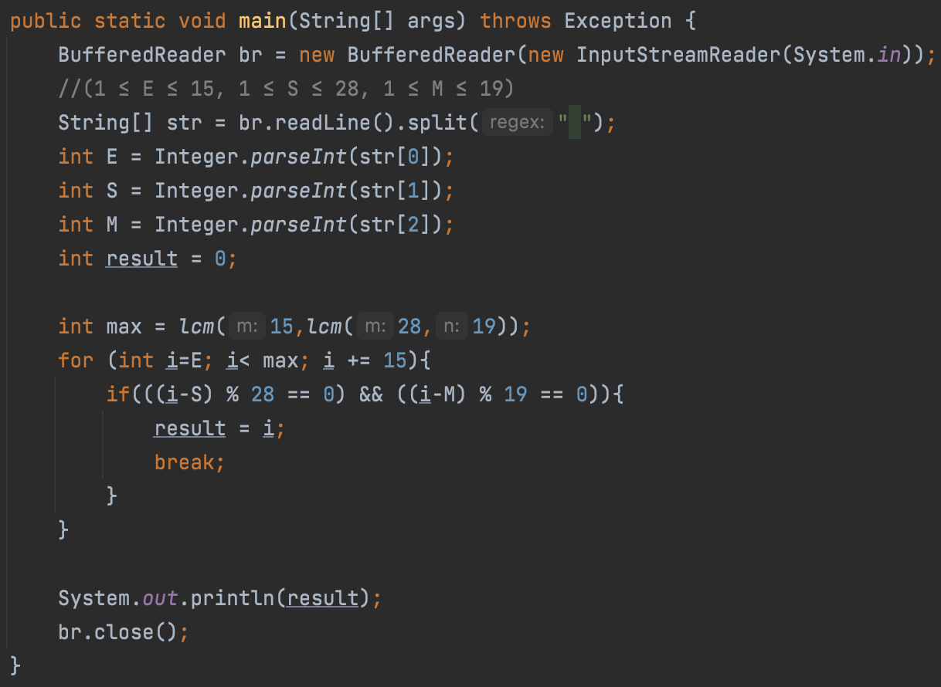

1 : 알고리즘
원본 배열을 포함해 총 5개의 배열을 만든다.
for문을 통해 i를 증가시키며
(i-E)%15==0 and (i-S)%28==0 and (i-M)%19 == 0이 되는 i값을 찾는다.
반복 횟수를 줄이기 위해 i++이 아닌 E의 최대값
i+=15를 사용한다. (int i=E 부터 시작)

